Slide 1
Reflexivní modernizace
PBB011 / PGB005 Mgr. Ondřej Klíma klima@fss.muni.cz

Slide 2
Dneska projdeme
Ulrich Beck
Reflexivní modernita a riziková společnost
Giddens a Důsledky modernity
Kulturní sociologie
Interpretace rizik

Slide 3
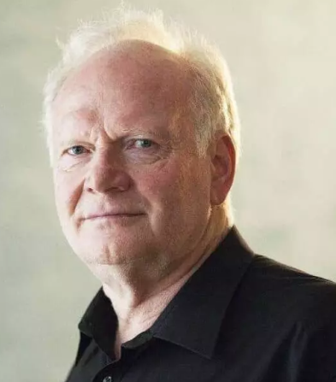
Ulrich Beck reflexivní modernista 1944 - 2015
Napsal Rizikovou společnost (1986) kde ukazuje jak má společnost systematický způsob řešení nebezpečí a nejistot vyvolané modernizací
Spolu s Anthony Giddensem a Scottem Lashem zahájili hnutí proti postmodernímu paradigmatu a nazvali ho Reflexive Modernization kde argumentují, že v modernitě přechází epochy skrze modernizační procesy a ne skrze revoluční (politické)
Jeho hlavním tématem byla globalizace a její důsledky – individualizace a sociální nerovnosti
Notes:
Ulrich Beck (15. května 1944, Słupsk, Polsko – 1. ledna 2015) byl jeden z nejvýznamnějších německých sociologů. Do července 2009 přednášel jako profesor sociologie na Univerzitě Ludvíka Maximiliána v Mnichově, kde také žil. Byl hostujícím profesorem na London School of Economics and Political Science.
Ulrich Beck je autorem desítek knih z oboru sociologie. Nejznámější z nich je Riziková společnost (Risikogesellschaft - Auf dem Weg in eine andere Moderne, 1986), která byla přeložena do více než 15 světových jazyků (česky r. 2004).
Mezi jeho další významné práce patří Gegengifte (1988), Das ganz normale Chaos der Liebe (spolu s manželkou Elisabeth Beck-Gernsheimovou, 1990), Die Erfindung des Politischen (1993, česky jako Vynalézání politiky r. 2007).
Spolu s Anthony Giddensem a Scottem Lashem napsal Reflexive Modernization (1994). Dalším jeho vlastním dílem byla kniha s názvem Was ist Globalisierung (1997, česky jako Co je to globalizace? Omyly a odpovědi r. 2007), následovaná po dvou letech Schöne neue Arbeitswelt (1999). Další publikací zabývající se vlivy globalizace byla Macht und Gegenmacht im globale Zeitalter: Neue weltpolitische Ökonomie (2002, česky jako Moc a protiváha moci v globálním věku: Nová ekonomie světové politiky r. 2007).
Zabývá se mj. tématem globalizace a jejích důsledků: společenských změn jako jsou individualizace a sociální nerovnost. Ve svých, často esejistickou formou psaných, dílech razí celou řadu termínů jako „společnost rizika“ (Risikogesellschaft), kosmopolitismus, individualizace, deinstitucionalizace, detradicionalizace nebo pluralizace a v okruhu problémů souvisejících s globalizací např. „druhá moderna“, globalismus, globalita atd.
Beck je z národohospodářského hlediska zastáncem stanovení nových priorit: Vzhledem k tomu, že vlivem automatizace již nelze dosáhnout úplné zaměstnanosti, národní řešení jsou nerealizovatelná a „neoliberální medicína“ neúčinkuje, budou státy nuceny garantovat základní příjem a umožnit tak ve větší míře občansko-společenskou práci. Takovéto řešení bude ovšem uskutečnitelné jen tehdy, podaří-li se na evropské nebo – v optimálním případě – na různých nadnárodních úrovních prosadit jednotné hospodářské a sociální standardy. Jen tehdy bude možné, aby jako protipól nadnárodních koncernů byly vytvořeny nadnárodní státy, jež by kontrolovaly jejich činnost a omezovaly jejich moc.
Svět se stal společností rizika (Weltrisikogesellschaft). Jedním z aspektů, které tento proces pomáhají ozřejmit, je kosmopolitní vědomí společného ohrožení terorismem. Beck je přesvědčen, že bez vybudování mezinárodních právních a soudních instancí nelze v budoucnu dospět k mírovému řešení nadnárodních konfliktů. Nazývá to právním pacifismem (Rechtspazifismus).
Reflexivní modernizace je stav, kdy jedna epocha moderny mizí a další vzniká. Ke vzniku té další nedochází cestou politických voleb, svržením vlády nebo revolucí, ale vedlejším působením modernizací. K zániku industriální epochy dochází kvůli vítězství západní modernizace. Mnohá ohrožení světa vyplývají z toho, že většina zemí a kultur ještě nedospěla k útočišti jistoty a racionality, demokracie a blahobytu, přestože jediný protivník na cestě do ráje – komunismus zahynul. Jeden protivník však stále existuje a rozkládá kapitalismus podvázaný demokracií a sociálním státem. Tímto protivníkem je diktatura věcných tlaků, ekonomiky, techniky, politiky, vědy, tedy absolutismus samotné industriálně společenské modernizace. Moderní společnost ještě nikde neexistuje, protože společnosti, které nyní takto označujeme, jsou ještě úzce spjaty s industriální společností.

Slide 4
Reflexivní modernita – riziková společnost
Samotná modernita se stala předmětem modernizace
Moderní formy (způsobu) života se neustále proměňují a současná společnost je definovaná sociálním dopadem rizika
Riziková společnost jako katastrofy, které jsou nedílnou součástí moderní společnosti (tu knihu vydal těsně po havárii Černobylu) – nové a nové technologie tyto rizika vytváří a úkolem státu je se vypořádat se sociálními dopady rizika
I když Beck dává důraz na rizika fyzická a přírodní, tak zdůrazňuje že rizika přichází primárně od člověka – skrze vědu a techniku
Rizika je třeba kontrolovat v moderní (rizikové) společnosti – už se nehoníme za ideálním stavem ale snažíme se zabránit nejhoršímu (jako třeba první narativy klimatické krize)

Slide 5
Problémy rizika
Abstraktnost – není bezprostředně viditelné (radioaktivita, skleníkové plyny, mikroby atd.)
Odosobnělost – izolování od konkrétních aktérů a je obtížné někoho vinit
Globálnost – nejsou národně specifické a tedy pravomoce o jejich řešení je problematická
Nevypočitatelné vedlejší účinky – situace permanentní krize (riziko je neustálé)
Notes:
Klimatická krize je tak dokonalým ztvárněním problémů rizika. Abstraktní je v tom slova smyslu, že není explicitně uchopitelná jako jeden nepřítel proti kterému se může brojit a nad kterým se má vyhrát. Tím je i odosobnělá a spousty firem, které se pravděpodobně podílí na zhoršování klimatické krize se snaží udržet toto odosobnění. Je globální a v ten moment je řešení mnohem komplikovanější než na úrovni států.

Slide 6
Řešení rizik
Riziková společnost podporuje nové formy politiky – skrze reflexivitu rizik a uvědomění, že na moderní problémy nejsou jisté (100%) odpovědi
Zhroucení legitimity odbornosti – každý člověk je potencionální expert, důkazní břemeno není už jen vědecké
Riziková společnost = diskurzivní společnost – pravda a i fakta jsou diskutovatelná a ne daná (jako v industriální modernitě)
Věda se stává diskurzivní bojiště na které jsou aplikované vědecké i „nevědecké“ poznatky
Notes:
Reflexivní modernizace: Beck tvrdí, že společnost musí přejít od průmyslové moderny k "reflexivní moderně". Toto zahrnuje sebereflexi a kritické přehodnocení způsobů, jakými moderní společnosti fungují, včetně jejich přístupů k ekonomice, politice, vědě a technologii.
Politizace vědy a technologie: Beck zdůrazňuje potřebu demokratizace rozhodování o vědeckých a technologických otázkách. Tvrdí, že věda a technologie by neměly být ponechány pouze v rukou expertů, ale měly by být předmětem širší veřejné debaty a demokratické kontroly.
Globální odpovědnost a spolupráce: Beck poukazuje na to, že mnoho rizik, jako je klimatická změna nebo jaderné hrozby, jsou globální povahy. Řešení těchto rizik vyžaduje mezinárodní spolupráci a nové formy globálního řízení.
Subpolitika: Beck zavádí koncept "subpolitiky", který se týká politické aktivity mimo tradiční politické instituce. Zahrnuje aktivismus občanů, nevládních organizací a jiných skupin, které se snaží ovlivnit politiku a společnost v otázkách rizik.
Transparentnost a účast veřejnosti: Beck zdůrazňuje význam transparentnosti a zapojení veřejnosti do diskusí a rozhodování o rizicích. Tvrdí, že veřejnost by měla mít přístup k informacím o rizicích a měla by být aktivně zapojena do procesu jejich řízení.
Přehodnocení hodnot a priorit: Beck navrhuje, že společnost musí přehodnotit své hodnoty a priority, aby se lépe vyrovnala s riziky. To zahrnuje posun od krátkodobých ekonomických zisků k dlouhodobé udržitelnosti a bezpečnosti.

Slide 7
Individualizace (+ Giddens)
Riziková společnost osvobodila jedince od tradice – společnost se utváří ze zdola (subpolitika)
Institucionální řády modernity
Kapitalismus
Industrialismus
Sociální kontrola informací
Vojenská moc
Časoprostorová vzdálenost – vyvazující a spojující mechanismy modernity
Notes:
Vyvazující mechanismy
Tradice a stálost institucí se rapidně mění a reflexivně se o nich stále uvažuje
Vznikají stále nové a nové způsoby života a „nic“ není dáno
Lidé mohou být opravdu individualističtí (jestli mají prostředky) jak se jim zachce (pokud to není trestné)
Spojující mechanismy
Lidé mohou soucítit s problémy lidí na druhém konci světa (sbírky na oběti katastrof atd.)
Internet / televize globalizuje skupiny lidí a zároveň utváří spojené bubliny bez geografického omezení

Slide 8
Důvěra a jedinec
Důvěra je jeden ze způsobů vyrovnávání se s odosobnělými a abstraktními systémy modernity
„Já“ se podle Giddense utváří více a více ze sebepozorování a sebekontroly – (sebe)reflexivně a tímto si postupně přivlastňuje expertní vědění
Expertní vědění je otevřené komukoliv kdo má čas/peníze si ho přisvojit – proniká více mezi laickou společnost, kde je ale přizpůsobeno masovému chápání a podrobenu testům důvěry
Lidé nabírají pocit že mohou utvářet vlastní životní projekt
Notes:
Důvěra v abstraktní systémy: Giddens zdůrazňuje, že v moderních společnostech se důvěra přesunula od osobních vztahů k důvěře v abstraktní systémy, jako jsou finanční trhy, technologie a odborníci. Tato důvěra je základem pro fungování komplexních společností.
Dislokace a riziko: Moderní společnost je charakterizována neustálým sociálním a technologickým změnám, které vedou k pocitu dislokace a nejistoty u jedinců. Důvěra v abstraktní systémy se stává klíčovou pro navigaci v těchto nejistých podmínkách.
Sebereflexivita: Giddens tvrdí, že moderní jedinci jsou výrazně sebereflexivní, což znamená, že neustále přehodnocují a rekonstruují své životy a identitu na základě dostupných informací. Důvěra v informace a zdroje těchto informací je tudíž zásadní.
Rozpad tradičních struktur: V moderních společnostech dochází k rozpadu tradičních struktur a institucí, což má za následek vyšší míru individualizace a nutnost spoléhat se na abstraktní systémy.
Vztah důvěry a rizika: Giddens poukazuje na to, že důvěra je nezbytná pro zvládání rizik spojených s moderními technologiemi a sociálními změnami. Bez důvěry by jedinci nebyli schopni efektivně fungovat v rámci komplexních sociálních a technologických systémů.

Slide 9
Notes:
The Theory of Modernity (A Comparison of Anthony Giddens and Ulrich Beck)
https://www.youtube.com/watch?v=qT7SJSwaMBM

Slide 10
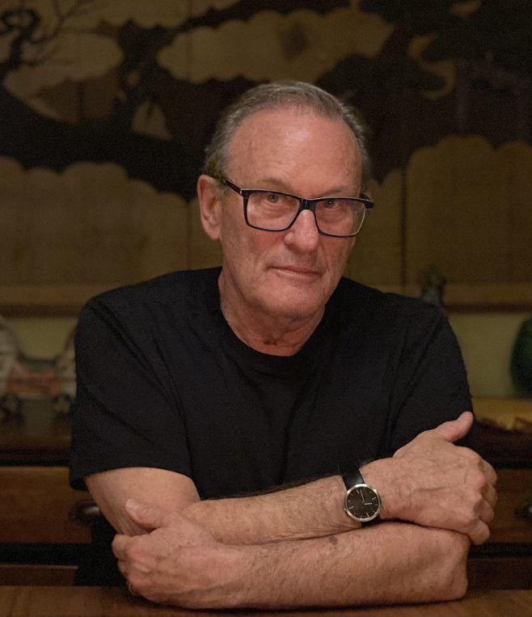
Jeffrey Charles Alexander kulturní sociolog 1947 – žije!
vytvořil koncept „civilní sféry“ = sféra demokratického života, kde se lidé snaží dosáhnout solidarity a rovnosti.
zkoumá, jak se v této sféře projevují a řeší sociální problémy a konflikty (teorie societalizace)
kulturní pragmatista – „strong program“ = zaměřuje se na roli kultury a její vliv na sociální život a instituce. Navrhuje, že kultura není jen reflexí sociálních struktur, ale má svou vlastní autonomii a může formovat sociální akci.
Notes:
https://www.cstnetwork.org/
Jeffrey Alexander je považován za jednoho z hlavních zastánců "silného programu" v kulturní sociologii, což je přístup, který zdůrazňuje klíčovou roli kultury v sociálním životě a sociologické analýze. Tento přístup, který Alexander nazývá "kulturním pragmatismem", se snaží překonat tradiční dělení mezi strukturálními a kulturními vysvětleními sociálních jevů. Zde jsou základní prvky těchto konceptů:
Kulturní pragmatismus
Autonomie kultury: Alexander tvrdí, že kultura má svou vlastní autonomii a není pouze odrazem sociálních struktur, ekonomických podmínek nebo mocenských vztahů. Kultura má svou vlastní dynamiku a může ovlivňovat sociální události, instituce a jednání.
Kultura jako nástroj sociální akce: V kulturním pragmatismu je kultura vnímána jako nástroj, který jednotlivci a skupiny využívají k navigaci ve společnosti, k interpretaci světa a k formování svých sociálních akcí. To znamená, že kultura je aktivně používána, nikoli pasivně přijímána.
Symboly a narativy: Kulturní pragmatismus klade důraz na význam symbolů, narativů a významů v sociálním životě. Alexander zkoumá, jak jsou tyto aspekty kultury používány k formování sociální reality.
Silný program v kulturní sociologii (=kulturní sociologie; ne sociologie kultury)
Rovnost kultury a sociální struktury: V rámci silného programu v kulturní sociologii je kultura považována za stejně důležitou pro analýzu sociálních jevů jako tradiční sociální struktury, jako jsou třída, rasa, gender nebo ekonomika. Alexander a jeho kolegové argumentují, že kultura by neměla být vnímána jako pouhý přívěsek nebo reflexe těchto strukturálních faktorů.
Kultura jako nezávislá proměnná: V silném programu je kultura viděna jako nezávislá proměnná, která může mít vlastní vliv na sociální procesy a výsledky. Tento přístup odmítá redukcionismus, který kulturu považuje pouze za odraz jiných sociálních dynamik.
Analýza symbolických prvků: Silný program zdůrazňuje důležitost analýzy symbolických prvků sociálního života - jazyka, rituálů, narativů a reprezentací - a zkoumá, jak tyto prvky formují sociální interakci, identitu a mocenské vztahy.
Multidisciplinární přístup: Alexanderův silný program v kulturní sociologii je také multidisciplinární, což znamená, že využívá teorie a metody z různých oborů, včetně literární teorie, antropologie, historie a filozofie, aby poskytl hlubší porozumění sociálním jevům.

Slide 11
Societalizace
T1 - Stálý stav: Toto je počáteční fáze, kdy jsou společenské problémy přítomny, ale nejsou veřejně rozpoznány ani řešeny.
T2 - Přepnutí kódu: V této fázi získávají společenské problémy veřejnou pozornost a začínají být vnímány jako otázky ovlivňující celou společnost, nikoli jen jednotlivé instituce.
T3 - Regulační zásah: Tento stav zahrnuje materiální a právní zásahy, kdy se společenské problémy řeší prostřednictvím formálních kanálů, jako jsou zákony a politiky.
T4 - Odpověď/odpor: Tato fáze je charakterizována odporem nebo reakcí těch, kteří jsou ovlivněni změnami nebo reformami zavedenými v T3.
T5 - Návrat do stálého stavu: Poslední fáze je návrat do stálého stavu, což může být nová rovnováha, která zahrnuje změny a řešení z předchozích fází.
Notes:
Proces societalizace je přechod od T1 po T5 a pokud sociální problém úspěšně dosáhne T5 a je nastolena nová rovnováha systému s implementovanými změnami a řešeními tak tento problém se stal sociální krizí a byl úspěšně societalizován. Většina sociálních problémů zůstává spíše sociálním dramatem – krátkodobým pozdvižením k problému, které ale postupně opadne a problém se nevyřeší.
Konstrukce sociálních problémů: Alexander argumentuje, že sociální problémy jsou vytvářeny společností prostřednictvím procesů kulturního a diskurzivního konstruování. To znamená, že to, co je považováno za sociální problém, je výsledkem sociálních, politických a mediálních diskusí, které formují vnímání a pochopení daného problému.
Roli narativů a symbolů: Societalizace sociálních problémů zahrnuje použití narativů, symbolů a metafor k definování a pochopení problémů. Tyto narativy a symboly ovlivňují, jak jsou problémy veřejně vnímány a jak jsou na ně reagovány.
Veřejný diskurs a média: Média hrají klíčovou roli v societalizaci sociálních problémů tím, že šíří určité narativy a interpretace. Veřejný diskurs, vedený médii a dalšími aktéry, jako jsou politici, experti a aktivisté, formuje veřejné vnímání sociálních problémů.
Morální hodnoty a společenské normy: Sociální problémy jsou často definovány a hodnoceny na základě morálních hodnot a společenských norem. Co společnost považuje za "problém", je silně ovlivněno existujícími normami a hodnotami.
Změna a variabilita: Alexander zdůrazňuje, že societalizace sociálních problémů není statický proces, ale je podléhá změnám v čase a může se lišit v závislosti na kulturním a sociálním kontextu. Sociální problémy se mohou vyvíjet a měnit, jak se mění diskursy a společenské normy.
Politika a moc: Societalizace sociálních problémů je také procesem, ve kterém se projevují politika a moc. Různé skupiny a aktéři se snaží ovlivnit definici a vnímání sociálních problémů, aby podpořili své vlastní zájmy a cíle.
Ukázka aplikace teorie societalizace
https://link.springer.com/article/10.1057/s41290-022-00174-1
#shamelessplug

Slide 12
Interpretace rizik a populismus
Migrace
Klimatická krize
COVID-19
Válka
Notes:
Toto není na zkoušce, je to cvičení v hodině a tom jak mluvit o a analyzovat různá velká rizika naší společnosti.
Abstraktnost
Odosobnělost
Globálnost
Nevypočitatelné důsledky
Nové formy politiky
Zhroucení legitimity odbornosti
Diskurzivní společnost

Slide 13
O čem jsme mluvili
Ulrich Beck
Reflexivní modernita a riziková společnost
Giddens a Důsledky modernity
Interpretace rizik
Kulturní sociologie

